Slide 1

М.Өтемісов атындағы Батыс Қазақстан университеті
Жаратылыстану-география факультеті
Биология және экология кафедрасы
Биологияға кіріспе
Оқытушы: философия докторы PhD
Кожагалиева Р.Ж
Орал, 2022

Slide 2
Тақырыбы: Кіріспе. Биология ғылымы.
1.Биология ғылымы және оның салалары.
2.Биология ғылымының зерттеу әдістері.

Slide 3
Биология
Өмірдің барлық көріністері болып табылатын жабайы табиғат туралы ғылымдар кешені.
Негізгі биологиялық ғылымдар
Зерттеу объектісі бойынша
Жабайы табиғатты ұйымдастыру деңгейі бойынша
Зерттелетін қасиеттері бойынша

Slide 4
Зерттеу объектісі бойынша
Микробиология ( бактериялар)
Ботаника ( өсімдіктер)
Зоология ( жануарлар)
Микология ( саңырауқұлақтар)

Slide 5
Жабайы табиғатты ұйымдастыру деңгейі бойынша
Молекулярлық биология (молекулярлық деңгей)
Цитология ( жасушалық деңгей)
Гистология ( ұлпалық деңгей)
Анатомия және морфология (организмдық деңгей )

Slide 6
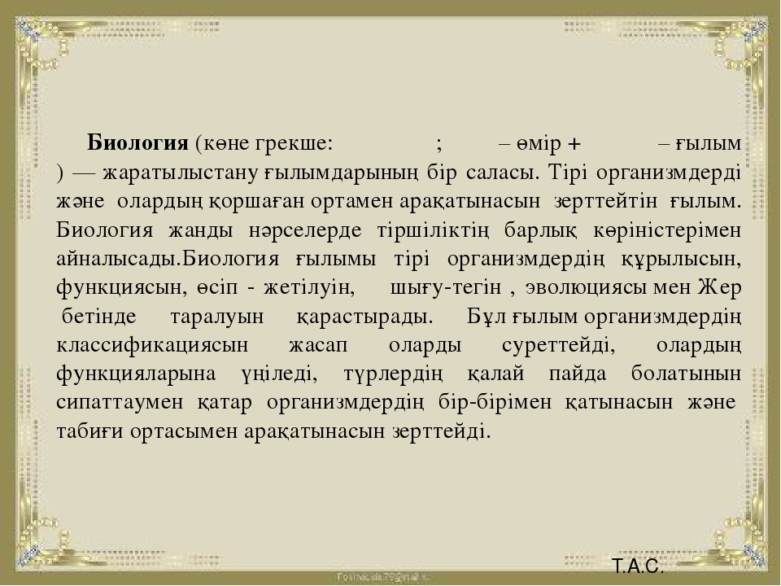

Slide 7
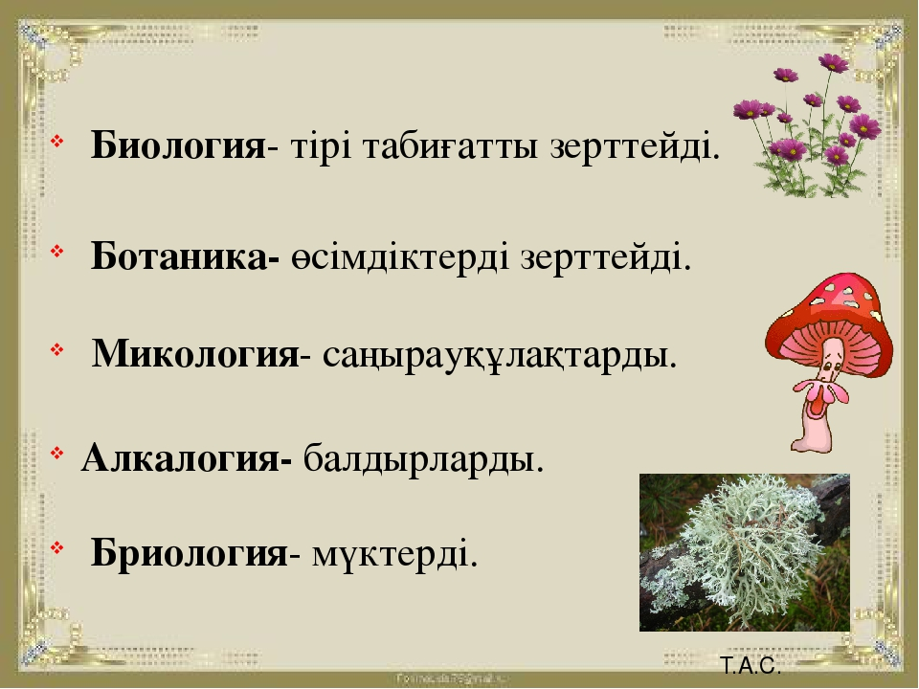

Slide 8
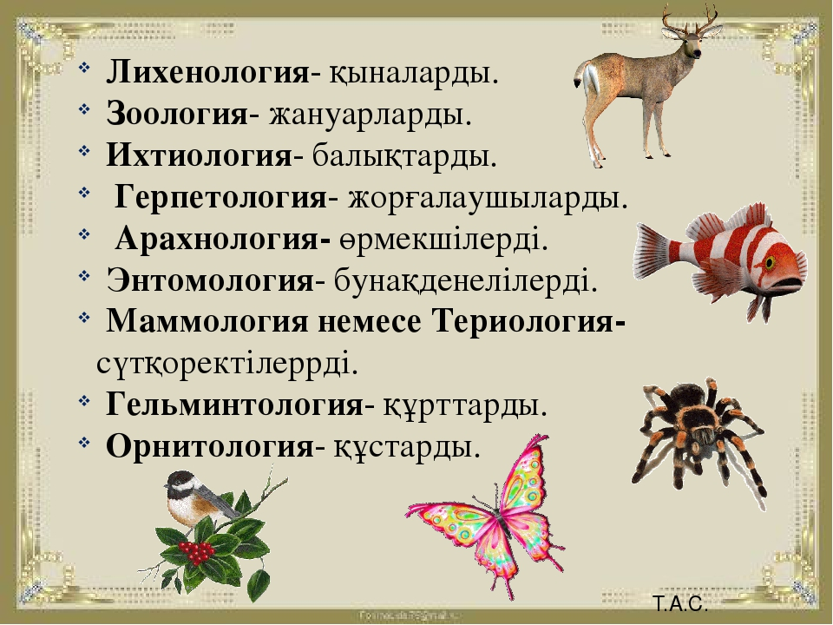

Slide 9
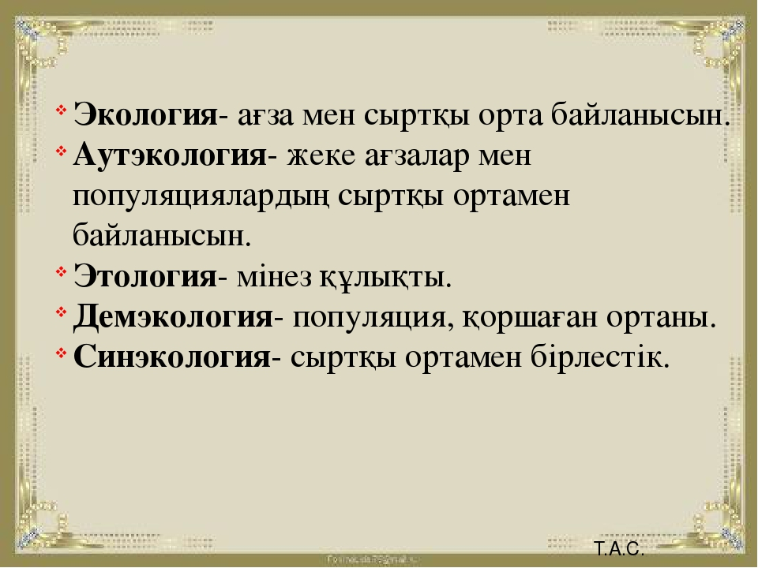

Slide 10
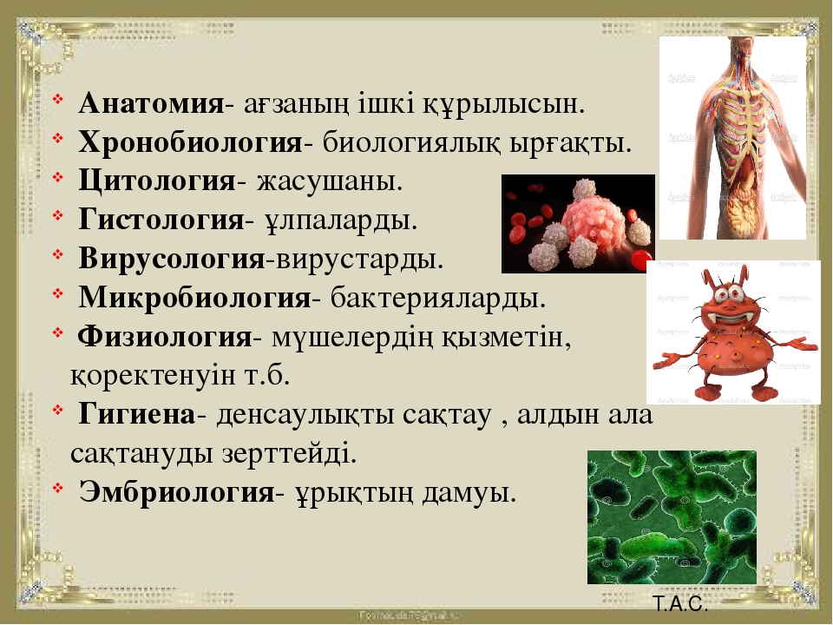

Slide 11
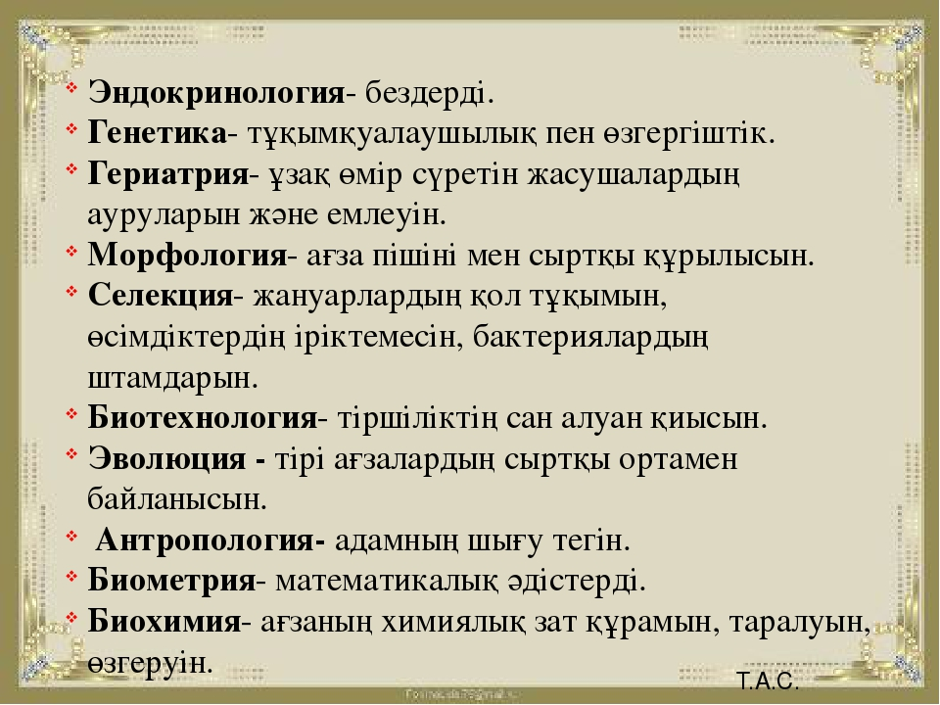

Slide 12
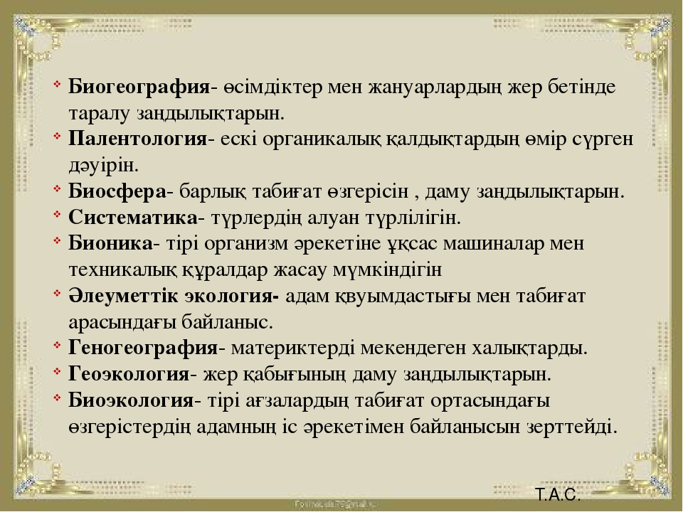

Slide 13
Биология ғылымының зерттеу әдістері.
Сипаттау
Фактіні бақылау және жинақтап қорытуға негізделген сипаттау әдісі биологияның пайда болғанынан бастап кең қолданылады. Шамамен 17 ғасырға дейін биологиядағы негізгі зерттеу әдісі болған, себебі ғалымдар көбінесе өсімдіктер мен жануарларды сипаттаумен, оларды жүйелендірумен айналысқан. Қазіргі таңда, сипаттау әдісі өз өзектілігін жоғалтты. Оны тек жаңа түрлерді сипаттау кезінді қолданады. Мысалы, кесірткенің жаңа түрі — гекконның табиғаты, негізгі қорегі және т.б. ерекшеліктері сипаттау әдісінің көмегімен зерттеледі.
Салыстырмалы әдіс
Салыстырмалы әдіс организмдер және олардың бөліктерінің ұқсастығы мен айырмашылығын зерттейді. Бұл әдіс 17 ғасырдан бастап кеңінен қолданыла бастады. Салыстырмалы әдіс өсімдіктер мен жануарлардың жүйелендіруі үшін қажетті ақпаратты алуға мүмкіндік берді. Мысалы, ғалымдар ұксас өсімдіктер мен жануарларды аңықтап, оларды бір түрге жатқыза бастады.
Тарихи әдіс
Тарихи әдіс — ұзақ уақыт (бірнеше миллиард жыл) аралығында орын алған құбылыстар, үрдістер мен фактілер арасында байланыс орнату. Бұл әдіс арқылы қазіргі алынатын фактілердің қайдан, қалай, не себепті шыққаның аңықтауғы болады. Тарихи әдіс XIX ғасырдың екінші жартысында кеңінен қолданыла бастады(Ч.Дарвиннің эволюция теориясының дәлелденуі). Осы әдісті қолданудың көмегімен биология көптүрлі тірі жүйелердің қалай пайда болғаны мен олардың қалай қызмет атқаратының түсіндіретін ғылымға айналды.
Эксперименталды әдіс
Қойылған тәжіриебе арқасымен жаңа білімді алу жолы эксперименталды әдіс деп аталады.
Есіңде сақта!
Эксперимент - биологиядағы зерттеу әдісі. Зерттеуші саналы түрде, өзі, ортаның жағдайларын өзгерте отырып, олардың тірі ағзаларға қалай әсер ететінің бақылайды
Экспериментті лабораторияда да, ашық айналада да өткізуге болады. Бұл әдісті қан айналымымен енді енді таныса бастағанда, өз зерттеулерінде, Уильям Гарвей(1578-1657ж.) қолдана бастады.
XX ғасырда жаңа биологиялық зерттеу құралдарының (электронды микроскоп, томограф және т.б.)пайда болуы арқасында, эксперименталды әдіс бүгінгі күнге дейін жетекші зерттеу әдісі болып табылады.
Есіңде сақта!
Гипотеза - ғылымда болжам деген мағынаны білдіреді. Аксиомалар мен постулаттарға қарағанда дәлелдерді талап етпейді.

Slide 14
Бақылау сұрақтары:
1. Биология ғылымы нені зерттейді?
2. Биология ғылымының зерттеу әдістері.
3. Биология ғылымының салалары.

Slide 15
Назарларыңызға рахмет!

